Slide 1
Школьные принадлежности

Slide 2
«Соберём Буратино в школу» загадки

Slide 3
Отгадай, что за вещица, - Острый клювик, а не птица, Этим клювиком она сеет-сеет семена Не на поле, не на грядке - На листах твоей тетрадки.

Slide 4
Если ты его отточишь, Нарисуешь все, что хочешь! Солнце, море, горы, пляж. Что же это?..

Slide 5
Вы цветным карандашом Все рисуночки раскрасьте. Чтоб подправить их потом, Очень пригодится...

Slide 6
Линию прямую, ну-ка, Сам нарисовать сумей-ка! Это сложная наука! Пригодится здесь...

Slide 7
На коробку я похож, Ручки ты в меня кладешь. Школьник, ты меня узнал? Ну, конечно, я -...

Slide 8
Свою косичку без опаски Она обмакивает в краски. Потом окрашенной косичкой В альбоме водит по страничке.

Slide 9
То я в клетку, то в линейку. Написать по ним, сумей-ка! Это — лёгкая загадка: Каждый знает, я — ...

Slide 10
Не куст, а с листочками, Не рубашка, а сшита, Не человек, а рассказывает.

Slide 11
Новый дом несу в руке, Дверца дома на замке. Тут жильцы бумажные, Все ужасно важные.

Slide 12
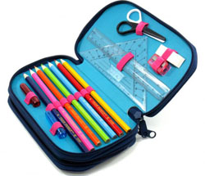
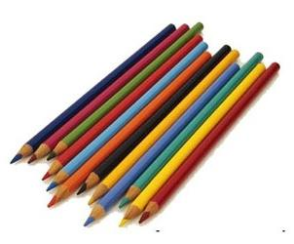
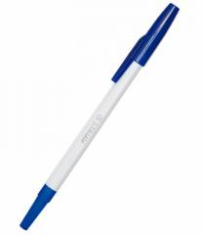
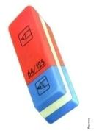
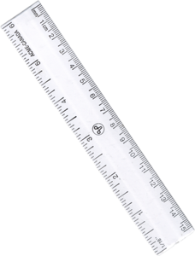
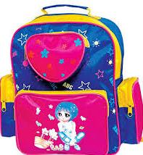
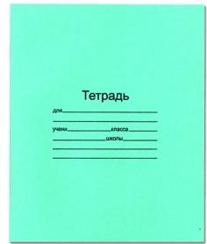
ИГРА «Назови одним словом»

Slide 13
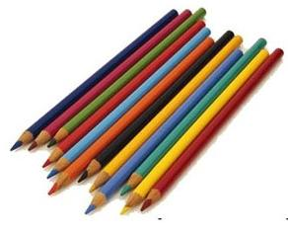
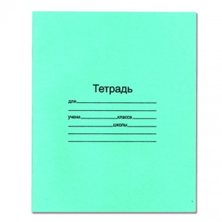
ИГРА «Четвертый лишний»

Slide 14
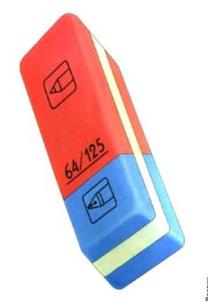
ИГРА «Четвертый лишний»

Slide 15
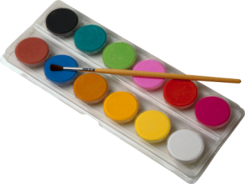
ИГРА «Чего нет у Растеряшки?»

Slide 16
«Пальчиковая
гимнастика»
Пальцы делают зарядку,
Чтобы меньше уставать.
А потом они в тетрадке
Будут буковки писать.
(Дети вытягивают руки вперед, сжимают и разжимают кулачки)

Slide 17
ИГРА «Подбери признак»

Slide 18
ИГРА «Разрезные картинки»
Для чего нужен этот предмет?

Slide 19
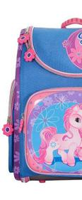
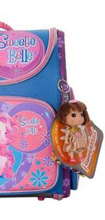
ИГРА «Разрезные картинки»
Для чего нужен этот предмет?

Slide 20
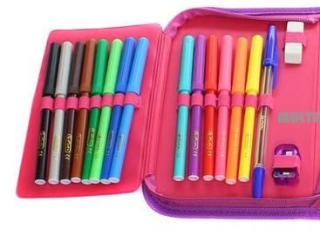
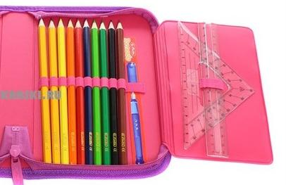
ИГРА «Разрезные картинки»
Для чего нужен этот предмет?

Slide 21
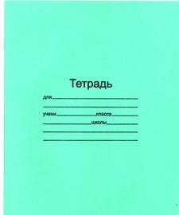
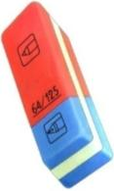
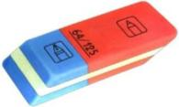
ИГРА «Посчитай-ка»

Slide 22
«Шифровка»

Slide 23
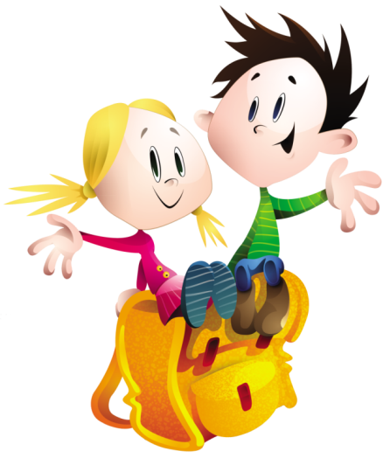
«ФИЗМИНУТКА»
Переменка, переменка (идут по кругу)
Отдохните хорошенько (подскоки)
Можно бегать и шуметь, (бегут по кругу)
Танцевать и песни петь, (танцуют)
Можно сесть и помолчать. (приседают)
Только, чур! Нельзя скучать. (прыжки на двух ногах, руки на поясе)

Slide 24
ИГРА «Скажи наоборот»
Длинная линейка - ……
Острый карандаш - ….
Толстая книга - ….
Новый пенал- ….
Большой портфель - ….

Slide 25
ИГРА «Почему я хочу в школу?»

